Slide 1


FACTIBILIDAD COMERCIAL
ALIMENTOS SIN GLUTEN
Albarracín, Mateo Carrizo, Joaquin Greco, Santiago Rodriguez, Brenda Schaltegger, Franco

Slide 2
EMPRESA
Desarrollar y comercializar alimentos sin gluten y sin alérgenos, ofreciendo productos accesibles, seguros, nutritivos y de alta calidad
Ser una marca referente nacional en alimentos sin gluten y saludables, destacándose por innovación, calidad e inclusión alimentaria
Misión
Visión
Alcanzar un 7% del mercado sin gluten en 10 años
Estar presentes en el 80% de las grandes cadenas en 3 años
Lanzar 8 productos durante el primer año
Mantener 100% de cumplimiento de certificaciones y normas sanitarias.
Objetivos

Slide 3
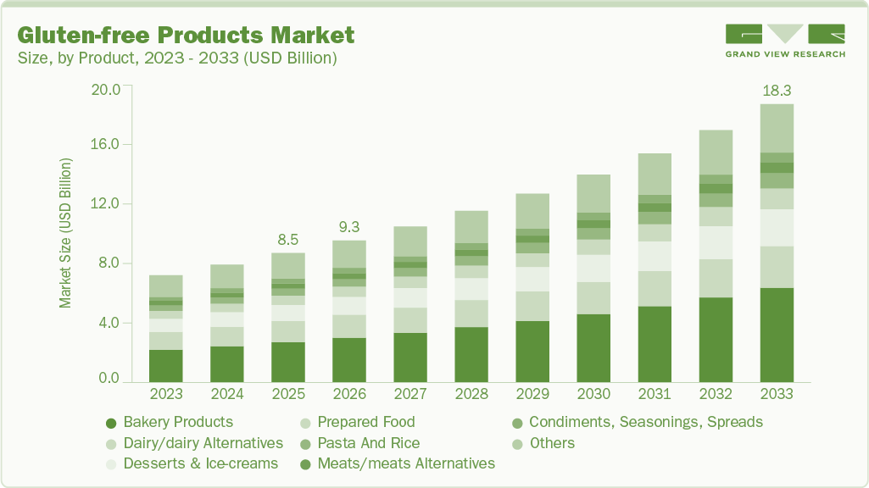
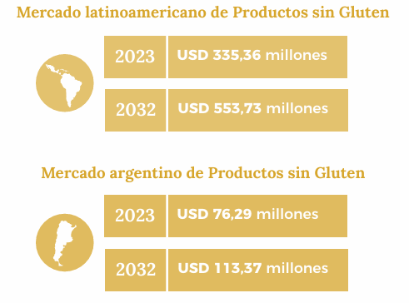
MACRO ENTORNO
Grand view research
Ministerio de Economía de Argentina

Slide 4















MICRO ENTORNO
Competidores
Proveedores
Clientes
Productos sustitutos
Cadenas de supermercados
Distribuidores mayoristas
Celíacos
Convivientes
Bienestar
Intolerantes

Slide 5







DIFERENCIACIÓN
Planta exclusiva sin gluten - Sin riesgo de contaminación cruzada. Innovación sensorial gourmet - Sabores únicos que rompen el estándar del segmento. Libre de alérgenos – Línea sin leche, huevo ni soja, para consumidores intolerantes Sin azúcares refinados - Endulzantes naturales, sin sellos negros de etiquetado frontal. Góndola principal – Posicionamiento en pasillo general, no en sector segregado. Marca premium - Packaging de alta calidad y diseño orientado al consumidor consciente.

Slide 6




LÍNEAS DE PRODUCTO
Gourmet
Panificados
Galletitas picantes con chips de chocolate
Pepas de chocolate y batata
Pan de molde
Budines
Clásicas
Free
Galletitas símil chocolinas
Bizcochos sabor queso
Polvorones
Galletitas símil chocolinas free
Bizcochos sabor queso Bajo en grasa
Polvorones free
Budines free

Slide 7




MERCADO
Segmentación
Datos de consumo
Panificados
Galletas saladas
Galletas dulces
Población Argentina
46.000.000
Producto
Población celíaca (1%)
460.000
Consumo promedio anual por persona
14,4 kg
5 kg
2,5 kg
Consumo anual
4.800 Tn
1.700 Tn
800 Tn
Factor conviviente (x1,6)
736.000
Ventas anuales proyectadas
164 Tn
16 Tn
207 Tn
Aglomerados (45%)
330.000
Market share
3,4 %
0,9 %
25 %
5,27 %

Slide 8
MERCADO
Comparación con de ventas anuales con líder
Market share
14,97 %
356 Tn
307 Tn
432 Tn
5,27 %
164 Tn
16 Tn
207 Tn

Slide 9
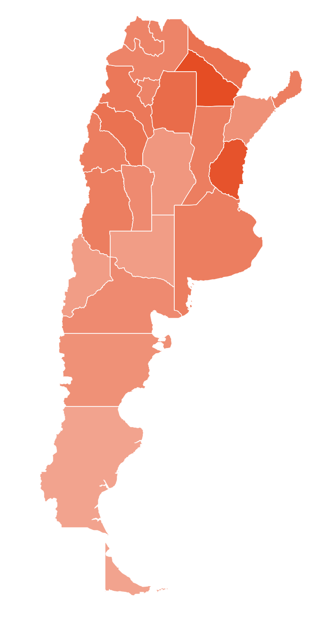
MACRO LOCALIZACIÓN
Factor Crítico de Evaluación | Peso | AMBA / PBA | Córdoba | Santa Fe
Cercanía a grandes centros de distribución | 0.30 | 9 | 5 | 5
Abastecimiento de materia prima certificada | 0.20 | 9 | 6 | 7
Costo de radicación inmobiliaria y presión fiscal | 0.15 | 5 | 8 | 8
Proximidad a proveedores de packaging | 0.15 | 8 | 7 | 8
Disponibilidad de mano de obra calificada | 0.10 | 9 | 7 | 7
Conectividad logística interprovincial (rutas/autopistas) | 0.05 | 9 | 8 | 8
Servicios especializados frecuentes (plagas, mantenimiento) | 0.05 | 9 | 8 | 8
Puntaje total ponderado | 1.00 | 8.25 | 6.45 | 6.80

Slide 10
PRECIO
Producto | $
Chocolate con chips picante 150gr. | 2.055
Galletitas símil chocolinas free 150gr. | 1.890
Galletitas símil chocolinas 150gr. | 1.575
Pepas chocolate y batata 150gr. | 1.800
Bizcochos sabor queso free 150gr. | 1.050
Bizcochos sabor queso 150gr. | 1.050
Polvorones free 150gr. | 2.070
Polvorones 150gr. | 1.725
Pan de molde 400gr. | 5.080
Budines 180gr. | 2.160
Budines free 180gr. | 2.160
Precio promedio por categoría
Panificados
Galletas saladas
Galletas dulces
$ 3.133
$ 1.050
$ 1.850

Slide 11








PROMOCIÓN
Fuerza de ventas
Relaciones públicas
Góndola
Redes sociales y comunidades celíacas
Publicidad en TV y canales de streaming
Participación en ferias y eventos gastronómicos
Degustaciones en puntos de venta
Ubicación en zona caliente
Material POP
Manager
KAM
KAM

Slide 12

PLAZA
Modelo de distribución indirecta, sin locales propios.
Presencia en supermercados, comercios de cercanía y dietéticas.
Distribución tercerizada mediante operadores logísticos habilitados.
Cobertura nacional a través de distribuidores mayoristas
Auditores de campo supervisan la exhibición y distribución en puntos de venta.

Slide 13



COSTOS COMERCIALES
Comunicación
Medios
Distribución
Distribución y logística
Fuerza de ventas
Flete tercerizado (iFlow)
$66 MM
Comisiones vendedores 9%
$374 MM
Rappels y bonificaciones retail
$6 MM
2 KAMs
$90 MM
TOTAL
$72 MM
Jefe de Ventas
$53 MM
2 Auditores + Cargas sociales
$30 MM
TOTAL
$547 MM
Fuerza de ventas
Comunicación
Medios y eventos
Total anual
Agencia marketing digital
$9,6 MM
PNT televisión / streaming
$2,6 MM
Material POP y punteras
$4 MM
Ferias gastronómicas
$2,8 MM
$ 735 MM
Alquiler espacios en gondola
$7,2 MM
Diseño packaging
$3,2 MM
Muestreo y degustaciones
$3,6 MM
Redes sociales (pauta)
$2,3 MM
TOTAL
$24,4 MM
TOTAL
$10,9 MM

Slide 14
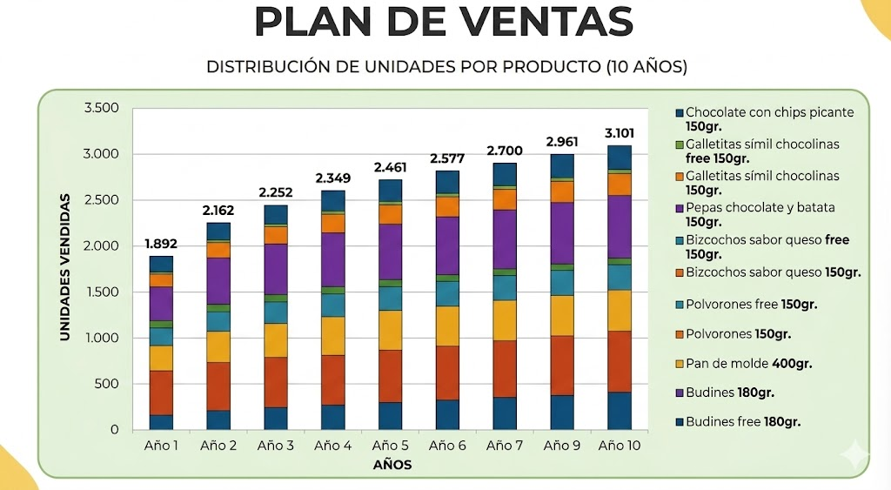
PLAN DE VENTAS
Producto | Año 1 | Año 2 | Año 3 | Año 4 | Año 5 | Año 6 | Año 7 | Año 8 | Año 9 | Año 10
Chocolate con chips picante 150gr. | 280 | 320 | 333 | 347 | 363 | 380 | 398 | 416 | 435 | 455
Galletitas símil chocolinas free 150gr. | 49 | 56 | 58 | 61 | 64 | 67 | 71 | 75 | 79 | 83
Galletitas símil chocolinas 150gr. | 113 | 130 | 135 | 141 | 148 | 155 | 163 | 171 | 179 | 188
Pepas chocolate y batata 150gr. | 455 | 520 | 541 | 563 | 589 | 616 | 644 | 674 | 705 | 737
Bizcochos sabor queso free 150gr. | 27 | 31 | 33 | 35 | 37 | 39 | 41 | 43 | 45 | 48
Bizcochos sabor queso 150gr. | 64 | 73 | 76 | 80 | 84 | 88 | 92 | 97 | 102 | 107
Polvorones free 150gr. | 92 | 106 | 110 | 115 | 121 | 127 | 133 | 140 | 147 | 154
Polvorones 150gr. | 216 | 246 | 257 | 268 | 281 | 294 | 308 | 322 | 337 | 353
Pan de molde 400gr. | 164 | 188 | 195 | 203 | 213 | 223 | 234 | 245 | 257 | 269
Budines 180gr. | 344 | 393 | 410 | 427 | 447 | 468 | 490 | 513 | 537 | 562
Budines free 180gr. | 88 | 100 | 104 | 109 | 114 | 120 | 126 | 132 | 138 | 145
TOTAL | 1.892 | 2.162 | 2.252 | 2.349 | 2.461 | 2.577 | 2.700 | 2.828 | 2.961 | 3.101

Slide 15

CONSULTAS
Albarracín, Mateo Carrizo, Joaquin Greco, Santiago Rodriguez, Brenda Schaltegger, Franco

Slide 16
Comparación con de ventas anuales con líder
BACK UP

Slide 17
MERCADO
Población Argentina 46.000.000
Población celíaca y convivientes
460.000

Slide 18


Slide 20






MICRO ENTORNO
Competidores
Proveedores
Clientes
Productos sustitutos
Cadenas de supermercados
Distribuidores mayoristas
Celíacos
Convivientes
Bienestar
Intolerantes

